Slide 1

例
必攻試題
1
2
3
4
5
6
7

Slide 2

例
540－(120＋96)÷4
先計算圓括號內的加法
答
= 540－216÷4
再依照「先乘除、 後加減」
的法則計算
= 540－54
= 486

Slide 3
機器生產210件配件，用了14分鐘。如果機器以
相同的速度再生產315件配件，它需要多少分鐘
生產完？
1.
(2023年題型)
A. 14 B. 18
C. 21 D. 42
C
平均每分鐘生產了(210 ÷14)件配件。
它需要
315÷ (210 ÷14)
= 21(分鐘)

Slide 4
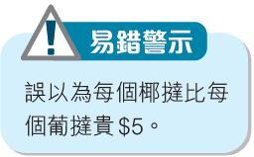
一盒葡撻有12個，售價是$156。每個葡撻的平均
售價較每個椰撻的貴$5。李小姐買三打椰撻須付
多少？
2.
(2022年題型)
1打有12個
3打有(12×3)個
A. $252 B. $288
C. $336 D. $648
B
須付的款項 = 每個椰撻的售價 × 數量
( )× ( ) = 288
葡撻的售價
－5
12×3
156÷12

Slide 5
3.
伊玲每天記35個英文單詞。由3月15日至4月5日，她共記了英文單詞多少個？
(2019年題型)
A. 525 B. 700
C. 735 D. 770
D
3月有31天。
3月15日至31日，記了：
31－15 ＋1 = 17(天)
17＋5 = 22(天)
4月1日至5日，記了5天。
伊玲共記了英文單詞：
35×22 = 770(個)

Slide 6
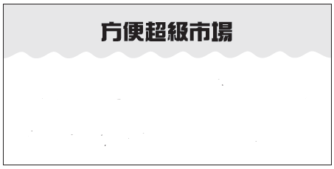
4.
72×3
÷50
= 4(包)…$16
海鮮風味拉麪(每箱) $72
憑消費的金額，
可得4包餅乾。
每購買一箱，多送一包餅乾。
在方便超級市場，顧客每消費滿$50可獲餅乾一
包。嘉惠購買了3箱海鮮風味拉麪，她共得餅乾
多少包？
(2018年題型)
A. 3 B. 4
C. 6 D. 7
購買3箱拉麪，多送3包餅乾。
D
共得餅乾：
4＋3 = 7(包)

Slide 7
5.
靜怡買了長5m和長7m的兩種絲帶共23卷，它們共長143m。如果靜怡買的長5m的絲帶比長7m的絲帶少5卷，她有長7m的絲帶多少卷？
(2019年題型)
A. 9 B. 14
C. 19 D. 28
B
7m
？卷
共23卷
＋5卷
5m
5卷
長5m的絲帶多5卷後，與長7m的絲帶數量相同。
靜怡有長7m的絲帶：
(23＋5)÷2 = 14(卷)

Slide 8
6.
店主購入一箱湯匙，他把這些湯匙每8把裝成一
盒，共包裝成16盒，並餘下5把。如果他改為每
6把湯匙裝成一盒，把該箱湯匙重新包裝後，餘
下湯匙多少把？
(2015年題型)
共有湯匙
A. 22 B. 5
C. 3 D. 1
8×16＋5
= 133(把)
D
133÷6
= 22(盒)…1(把)
餘下湯匙1把。

Slide 9

7.
下圖顯示佳佳超級市場會員優惠活動。
(2017年題型)
優惠一：
96÷6 = $16
優惠二：
每個碗正價為$14，會員可享以下優惠：
優惠一： 以$96購買6個碗
120÷12 = $10
優惠二： 以$120購買12個碗
相差：
* 每購買4個碗可免費換領1塊百潔布。
16－10 = $6
(a)
對比優惠一與優惠二，平均每個碗的售價相差
多少？(只須寫出答案)
答案：$
6

Slide 10
7.
下圖顯示佳佳超級市場會員優惠活動。
(2017年題型)
可購買碗：
(252÷14)個
每個碗正價為$14，會員可享以下優惠：
252÷14
÷4
優惠一： 以$96購買6個碗
優惠二： 以$120購買12個碗
= 4…2
* 每購買4個碗可免費換領1塊百潔布。
最多可換領百潔布4塊。
(b)
若用$252以正價購買碗，最多可換領百潔布
多少塊？

Slide 11
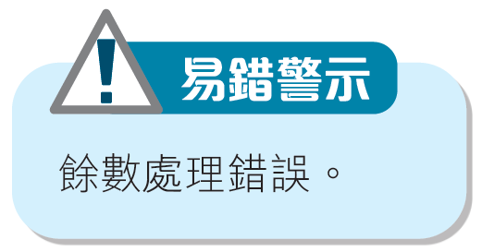
7.
下圖顯示佳佳超級市場會員優惠活動。
(2017年題型)
(b)
若用$252以正價購買碗，最多可換領百潔布
多少塊？
252÷14÷4
= 4…2
最多可換領百潔布4塊。

Slide 12
7.
下圖顯示佳佳超級市場會員優惠活動。
(2017年題型)
優惠一：
6×(480÷96) = 30(個)
每個碗正價為$14，會員可享以下優惠：
優惠二：
12×(480÷120) = 48(個)
優惠一： 以$96購買6個碗
優惠二： 以$120購買12個碗
* 每購買4個碗可免費換領1塊百潔布。
即最多可購買碗48個。
(c)
如果文強是佳佳超級市場的會員，並用$480購買碗，他能否換領10塊百潔布？試解釋。
換領10塊百潔布須購買碗：
4×10 = 40(個)
先求出$480最多可購買碗的數量。
48 > 40，
所以使用優惠二能換領10塊百潔布。

Slide 13
7.
下圖顯示佳佳超級市場會員優惠活動。
(2017年題型)
(c)
如果文強是佳佳超級市場的會員，並用$480購買碗，他能否換領10塊百潔布？試解釋。
答案：因爲
若使用優惠二，可購買碗：
12×(480÷120) = 48(個)，比換領10塊
(其他合理解釋也可接受)
百潔布所需的40個碗多
，
所以他* 能 / 不能 換領10塊百潔布。
(*圈出答案)

Slide 14
本特訓完

